Slide 1
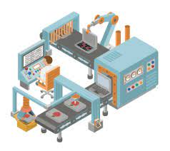
Scale 불량 영향 인자 도출 및 분류 모델 개발 및 성능 향상방안
청년 AI·빅데이터 아카데미 21기
BigData 종합실습2
B4 권혁준

Slide 2
Contents
01 과제정의
02 데이터 전처리
03 그래프 분석
04 가설검정
05 최종변수선정
06 모델링
07 핵심인자 정리 템플릿

Slide 3
01 추진 배경
최근들어 선박제조에 주로 사용되는 후판 제품의 “Scale 불량 급증“ 이라는 이슈가 발생했다. 그 원인을 분석해 본 결과, 압연흠, Scratch 등 다양한 불량이 발생했으나 특히 압연공장에서 Scale 불량이 급증한 것을 확인할 수 있었다. 그래서 수집된 데이터를 활용하여 다양한 분석을 통해 불량의 근본 원인을 찾고 불량 예측 및 개선 기회를 도출하고자 한다.

Slide 4
01 과제 정의
변수 | 변수 설명
plate_no | Plate No
rolling_date | 작업시각
scale | Scale불량
spec_long | 제품 규격
spec_country | 제품 규격 기준국
steel_kind | 강종
pt_thick | Plate 두께
pt_width | Plate 폭
pt_length | Plate 길이
hsb | hsb적용여부
fur_no | 가열로 호기
fur_input_row | 가열로 장입열
fur_heat_temp | 가열로 가열대 온도(oC)
fur_heat_time | 가열로 가열대 시간(분)
fur_soak_temp | 가열로 균열대 온도(oC)
fur_soak_time | 가열로 균열대 시간(분)
fur_total_time | 가열로 총 시간(분)
fur_ex_temp | 가열로 추출온도(oC)
rolling_method | 압연방법
rolling_temp | 압연온도(oC)
descaling_count | 압연 중 Descaling 횟수
work_group | 작업조
목표변수
scale
설명변수
plate_no
pt_length
fur_soak_time
rolling_date
hsb
fur_total_time
spec_long
fur_no
fur_ex_temp
spec_country
fur_input_row
rolling_method
steel_kind
fur_heat_temp
rolling_temp
pt_thick
fur_heat_time
descaling_count
pt_width
fur_soak_temp
work_group
목표변수인 scale의 핵심영향인자 도출을 통해 분류 정확도가 높은 모델을 개발한다.

Slide 5
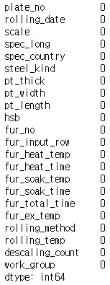
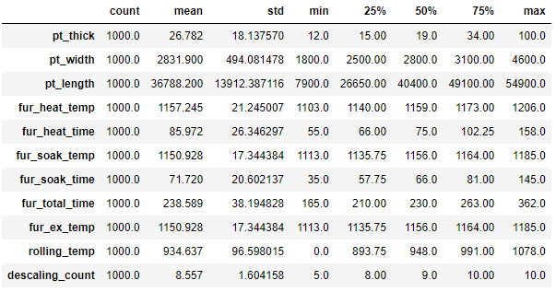
02 데이터 전처리
- 변수의 결측치 확인
- 변수의 요약통계량 확인
요약 통계량 확인 결과, 압연온도 최소값이 0인것은 이상치일 확률이 높다.

Slide 6
02 데이터 전처리
- 연속형 변수 정리 및 이상치 처리
변수: pt_thick, pt_width, pt_length
spec에 따라 pt_thick, pt_width, pt_length이 달라지므로 계산후
1. 표준규격에 맞게 이상치 검사를 실시
2. 표준규격에 근거하여 두께는 100mm초과, 넓이는 4000mm초과, 길이는 IQR로 이상치 처리
pt_thick

Slide 7
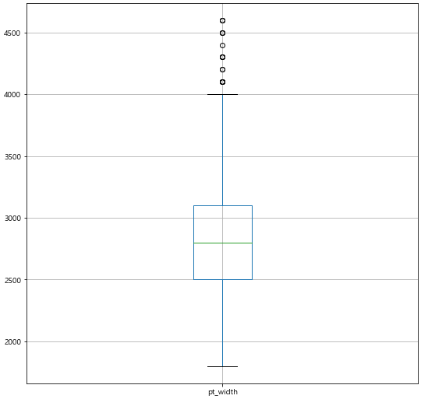
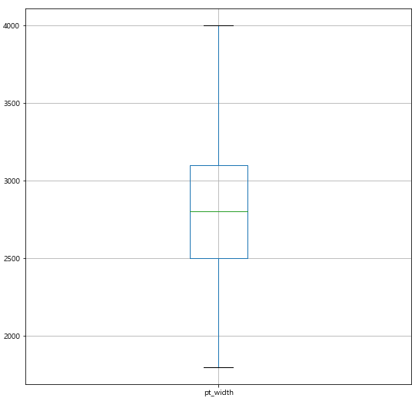
02 데이터 전처리
- 연속형 변수 정리 및 이상치 처리
변수: pt_thick, pt_width, pt_length
spec에 따라 pt_thick, pt_width, pt_length이 달라지므로 계산후
1. 표준규격에 맞게 이상치 검사를 실시
2. 표준규격에 근거하여 두께는 100mm초과, 넓이는 4000mm초과, 길이는 IQR로 이상치 처리
pt_width

Slide 8
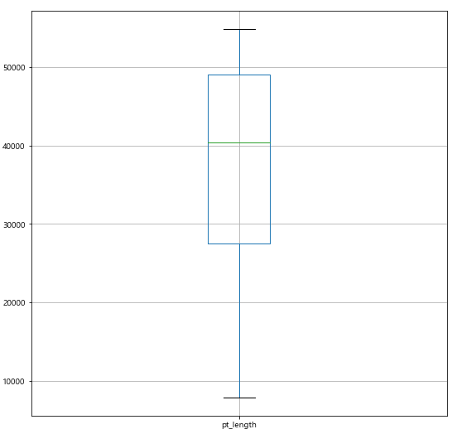
02 데이터 전처리
- 연속형 변수 정리 및 이상치 처리
변수: pt_thick, pt_width, pt_length
spec에 따라 pt_thick, pt_width, pt_length이 달라지므로 계산후
1. 표준규격에 맞게 이상치 검사를 실시
2. 표준규격에 근거하여 두께는 100mm초과, 넓이는 4000mm초과, 길이는 IQR로 이상치 처리
pt_ length

Slide 9
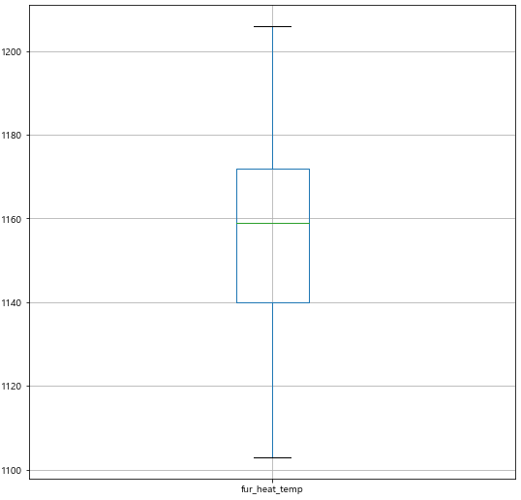
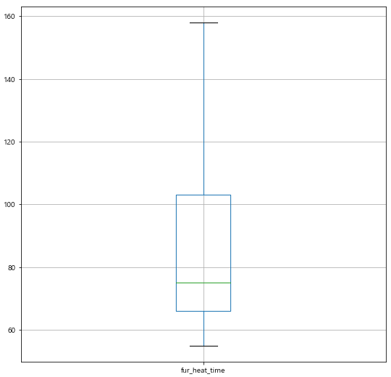
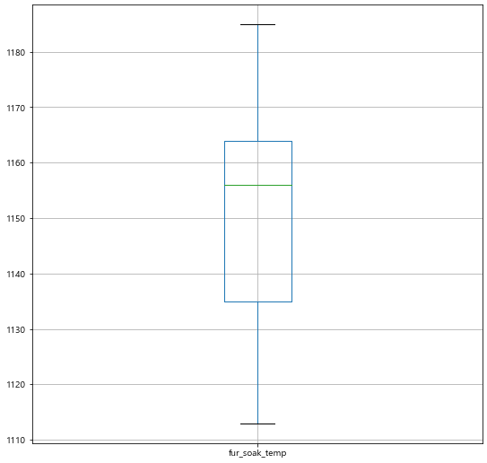
02 데이터 전처리
- 연속형 변수 정리 및 이상치 처리
변수: fur_heat_temp, fur_heat_time, fur_soak_temp, fur_soak_time, fur_total_time, fur_ex_temp, rolling_temp
온도, 시간 관련
1. IQR로 이상치 확인 후 판단
이상치가 존재하지만 연속적으로 분포하고 있기때문에 그대로 사용

Slide 10
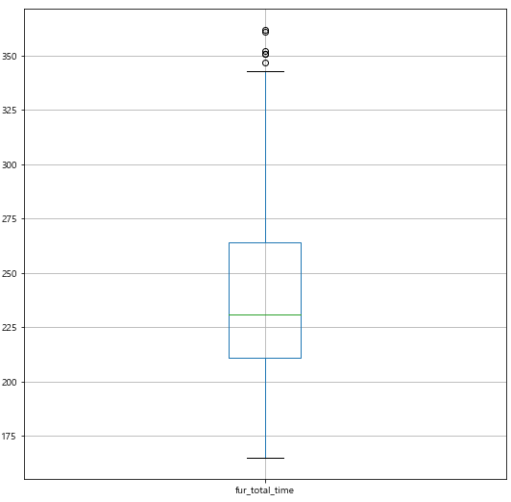
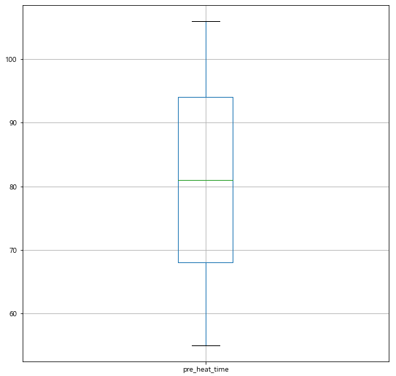
02 데이터 전처리
- 연속형 변수 정리 및 이상치 처리
변수: fur_heat_temp, fur_heat_time, fur_soak_temp, fur_soak_time, fur_total_time, fur_ex_temp, rolling_temp
온도, 시간 관련
1. IQR로 이상치 확인 후 판단
total은 예열대 시간 + 가열대시간 + 균열대 시간으로 종속관계라 판단하여 예열대 시간(pre_heat_time)으로 파생변수로 생성함.
fur_total_time
pre_heat_time

Slide 11
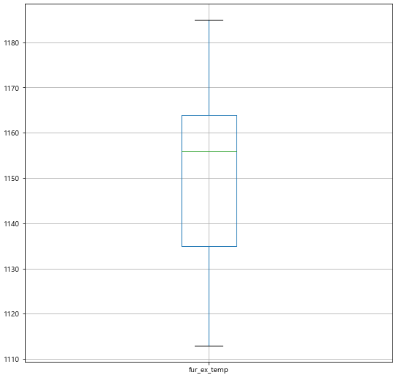
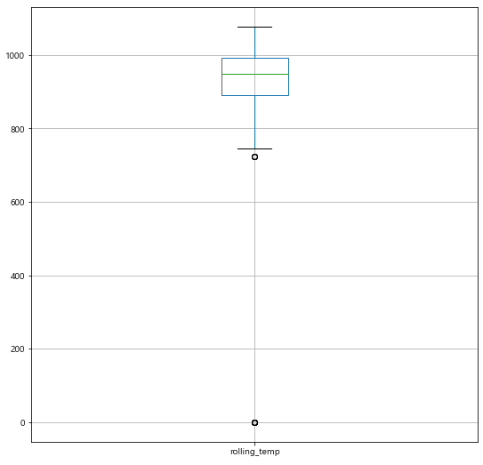
02 데이터 전처리
- 연속형 변수 정리 및 이상치 처리
변수: fur_heat_temp, fur_heat_time, fur_soak_temp, fur_soak_time, fur_total_time, fur_ex_temp, rolling_temp
온도, 시간 관련
1. IQR로 이상치 확인 후 판단
rolling_temp의 온도가 100이하 삭제
rolling_temp

Slide 12
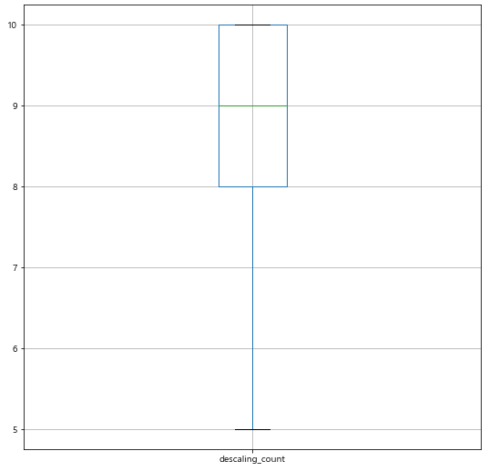
02 데이터 전처리
- 연속형 변수 정리 및 이상치 처리
변수: descaling_count
1. IQR로 이상치 확인 후 판단
descaling_count

Slide 13
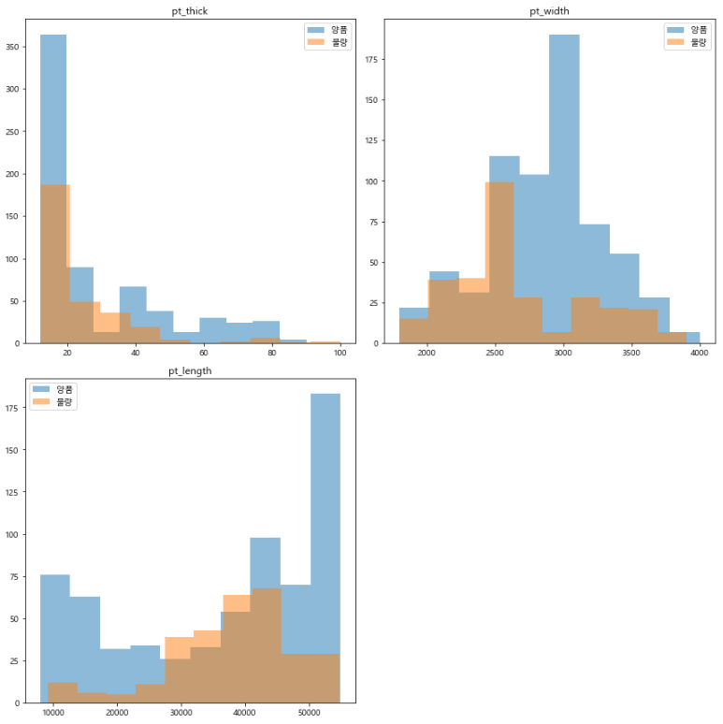

03 그래프 분석
- 연속형 변수 그래프 분석
히스토그램 - 양품/불량 기준(연속형 데이터)
- Plate 관련
변수: pt_thick, pt_width, pt_length
- scale과 폭,두께,길이의 두드러진 연관성이 없다고 판단
- 다른 변수와의 연관성을 더 조사해 볼 필요가 있다고 판단

Slide 14
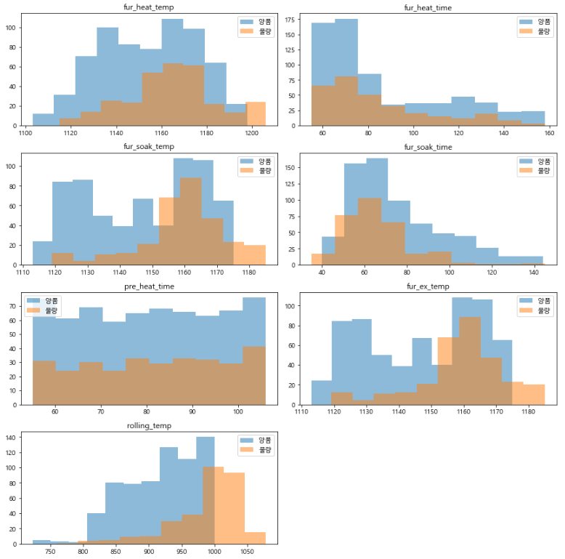
03 그래프 분석
- 연속형 변수 그래프 분석
히스토그램 - 양품/불량 기준(연속형 데이터)
- 가열로 시간, 온도 관련
변수: fur_heat_temp, fur_heat_time, fur_soak_temp, fur_soak_time, pre_heat_time, fur_ex_temp, rolling_temp
- fur_ex_temp와 rolling_temp의 경우 더 온도가 더 높을 수록 불량율이 더 높아지는 것을 확인
- fur_soak_temp와 fur_ex_temp의 모양이 똑같다고 판단하여 fur_soak_temp를 제외
- pre_heat_time의 경우 양품.불량이 고르게 분포하고 있으므로 의미가 없다고 판단하여 제외

Slide 15
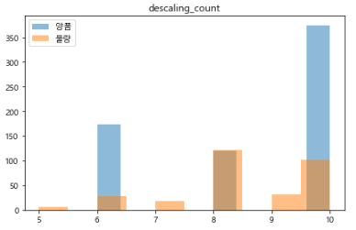
03 그래프 분석
- 연속형 변수 그래프 분석
히스토그램 - 양품/불량 기준(연속형 데이터)
- 압연descaling 횟수
변수: descaling_count
- 횟수가 많아질수록 불량율이 적어지지 않으므로 제외

Slide 16
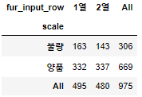
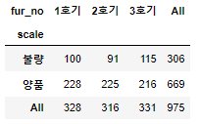
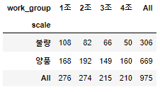
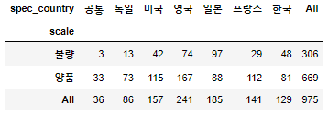
03 그래프 분석
- 범주형 변수 그래프 분석
빈도분석 (범주형데이터)
변수: 가열로 작업순번, 가열로 호기, 작업조, 제품규격기준국
해당 범주형 변수는 큰 차이가 없다고 판단하여 제외
가열로 호기마다 차이가 없으므로 제외
해당 범주형 변수는 큰 차이가 없다고 판단하여 제외
일본산일 경우 불량이 양품보다 많음.
일본,한국,영국순으로 불량율이 높음

Slide 17
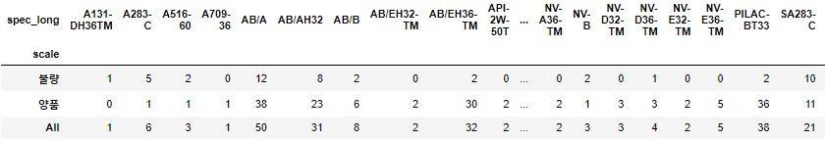
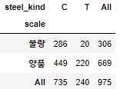
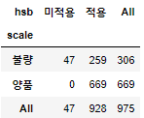
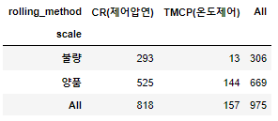
03 그래프 분석
- 범주형 변수 그래프 분석
빈도분석 (범주형데이터)
변수: 제품 규격, 강종, 작업조, hsb(hot scale braker), rolling_method
- 총 67개 종류중에 제품마다 규격차이가 다르다고 생각이 들고, 표본이 적은 제품도 있다고 판단
- 그러므로 해당컬럼을 제외
- steel_kind의 경우 C일 때 불량율이 증가함.
- 강종마다 목표변수에 유의미하다고 생각함.
- hsb 미적용일 경우 불량율 100%의 결과가 나옴
- 그러므로 적용일 때만의 데이터를 가지고 모델을 돌릴필요가 있음
- TMCP인 경우 양품율이 유의미하고 높게 나옴
- 중요한 변수라고 판단

Slide 18
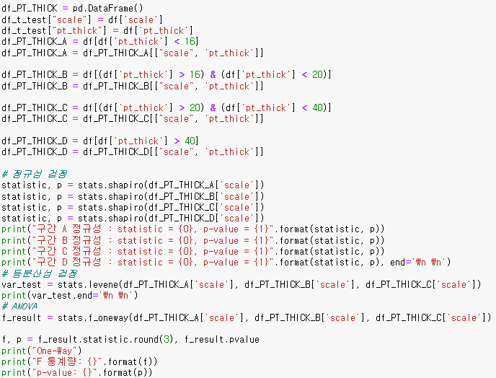
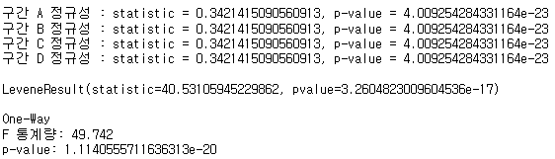
04 가설검정
- 분산분석
제품 두께 구간마다 불량율이 차이가 있을 것이다?
제품 두께 구간별 불량률의 차이 검정
- 정규성, 등분산성의 검정결과 0.05보다 작으므로 귀무가설이 기각되어 정규성,등분산성을 띄지 않는다.
- 그래도 조건을 만족한다고 가정하여 F분석을 진행해보았다.
- 그럼에도 조건을 만족이 되지 않았기 때문에 그래프 분석의 내용을 바탕으로 모델링을 진행하였다.

Slide 19
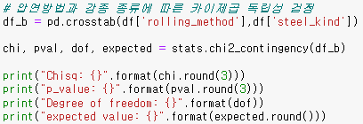
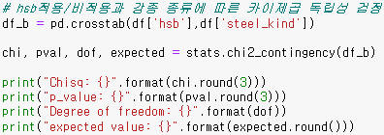
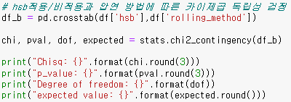



04 가설검정
- 카이제곱
압연방법과 강종 종류에 따른 카이제곱 독립성 검정
hsb적용/비적용과 강종 종류에 따른 카이제곱 독립성 검정
hsb적용/비적용과 압연 방법에 따른 카이제곱 독립성 검정
- 실행결과 p값이 0으로, 유의수준 5%에서 압연방법과 강종 종류의 차이가 있다고 말할 수 있다.
- 그러므로, 압연방법과 강종 종류에 연관성이 있다.
- 그렇지만 압연방법과, 강종 종류의 그래프 분석을 통해 둘 다 유의미한 변수라고 판단하여 남기기로 결정
- 실행결과 p값이 0.711이므로, 유의수준 5%에서 hsb과 강종 종류의 차이가 없다고 말할 수 있다.
- 그러므로, hsb과 강종 종류에 연관성이 없다.
- 실행결과 p값이 0.664로, 유의수준 5%에서 hsb과 압연 방법과 차이가 없다고 말할 수 있다.
- 그러므로, hsb와 압연방법에 연관성이 없다.

Slide 20
05 최종 변수 선정
- 전체 변수 포함/ 제외
- plate_no: 단순한 번호이므로 제외
- rolling_date: 공장이므로 동일한 환경에서 진행된 것이기 때문에 날짜와 상관없으므로 제외
- scale: 목표변수: 불량/양품
- spec_long: 표본이 적은 것도 있으므로 제외
- spec_country: 나라마다 불량율이 다름
- steel_kind: 강종의 종류 다르므로 포함
- pt_thick 포함
- pt_width 포함
- pt_length 포함
- hsb: 유의미한 차이가 있으므로 포함
- fur_no: 의미없으므로 제외
- 'fur_input_row': 의미없으므로 제외
- 'fur_heat_temp': 포함
- 'fur_heat_time': 포함
- 'fur_soak_temp': fur_ex_temp와 그래프 유형이 비슷하므로 제외
- 'fur_soak_time': 포함
- 'fur_total_time' : pre_heat_time으로 변환 -> 의미없으므로 제외
- 'fur_ex_temp' : 포함
- 'rolling_method' : 유의미하게 나타났으므로 포함
- 'rolling_temp' : 유의미하게 나타났으므로 포함
- 'descaling_count' : 의미없으므로 제외
- 'work_group': 의미없으므로 제외
- 핵심인자 선정
- HSB데이터를 미적용한 데이터의 경우 모두 불량으로 나왔기에 HSB를 핵심인자로 선정한 후, HSB를 적용한 데이터로만 분석을 진행하도록 하겠다.
- 최종 변수 선정
- 목표 변수: scale
- 설명변수: spec_country, steel_kind, pt_thick, pt_width, pt_length, fur_heat_temp, fur_heat_time, fur_soak_time, fur_ex_temp, rolling_method, rolling_temp
- 설명변수 총 11개

Slide 21
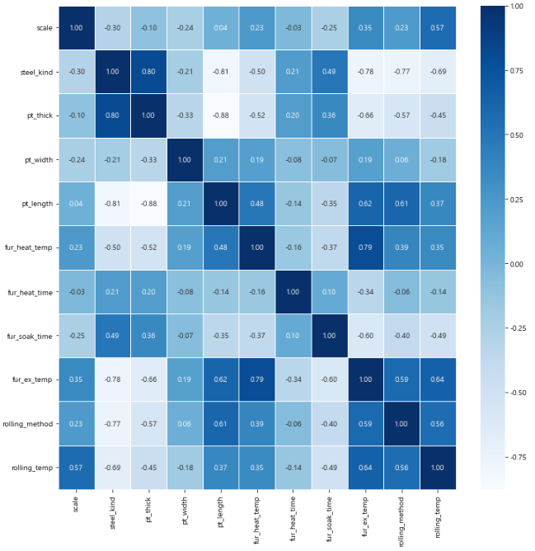
05 최종변수 상관관계

Slide 22
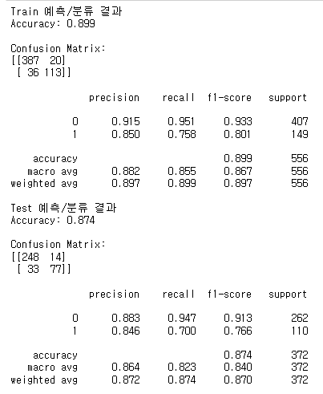
06 모델링
로지스틱 회귀분석
스케일링한 표준화를 한 coef
- 변수 중요도의 경우 stell_kind(강종의 종류), rolling_temp, 국적, fur_ex_temp 순으로 중요변수로 측정되었다.
- 강종의 종류가 T일 수록 양품일 가능성이 높아진다.
- 압연방법이 온도제어일수록 불량일 가능성이 높아진다.

Slide 23
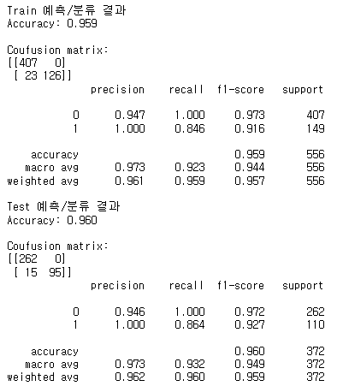
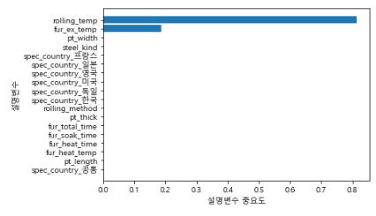
06 모델링
의사결정나무
coef
gridsearchCV 튜닝 파라미터: 'max_depth': 2, 'min_samples_leaf': 2, 'min_samples_split': 10
f1 score의 경우, 0일 경우 0.972, 1일경우 0.927이다.
test 데이터 기준 정확도는 0.960이다.
- 중요 설명변수: rolling_temp,fur_ex_temp순으로 중요함

Slide 24
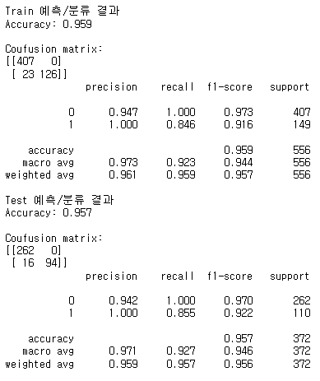
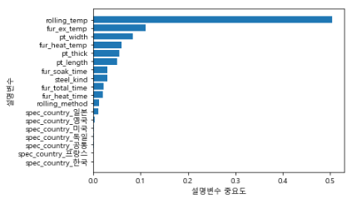
06 모델링
랜덤포레스트
coef
- 중요 설명변수: rolling_temp,fur_ex_temp, pt_width, fur_heat_temp순으로 중요함
gridsearchCV 튜닝 파라미터'max_depth': 8, 'min_samples_leaf': 5, 'n_estimators'=100
f1 score의 경우, 0일 경우 0.970, 1일경우 0.922이다.
test 데이터 기준 정확도는 0.957이다

Slide 25
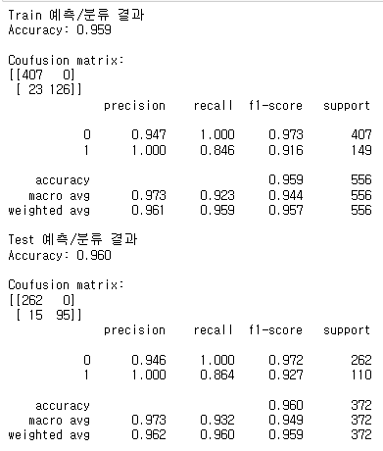
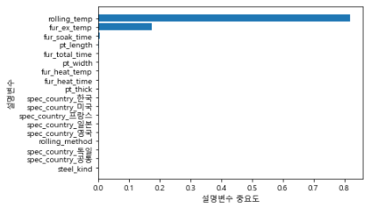
06 모델링
그래디언트 부스팅
coef
- 중요 설명변수: rolling_temp,fur_ex_temp, fur_soak_time, pt_length순으로 중요함
gridsearchCV 튜닝 파라미터: max_depth= 1,min_samples_leaf= 5, n_estimators=100, learning_rate= 0.1
f1 score의 경우, 0일 경우 0.972, 1일경우 0.927이다.
test 데이터 기준 정확도는 0.960이다

Slide 26
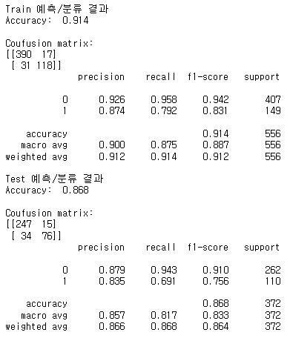
06 모델링
SVM
gridsearchCV 튜닝 파라미터: gamma = 0.05, C = 1.8
정확도는 train: 91.4%, test: 86.8%
tes 데이터: 1기준 f1 스코어는 75.6%로 다른 모델에 비해 낮음

Slide 27
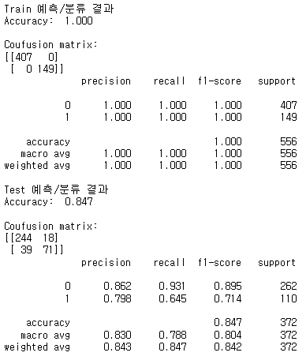
06 모델링
KNN
gridsearchCV 튜닝 파라미터: n_neighbors = 5, metric = "manhattan", weights = "distance"
정확도는 train: 100%, test: 84.7%
1기준 f1 스코어는 71.4%로 다른 모델에 비해 낮음

Slide 28
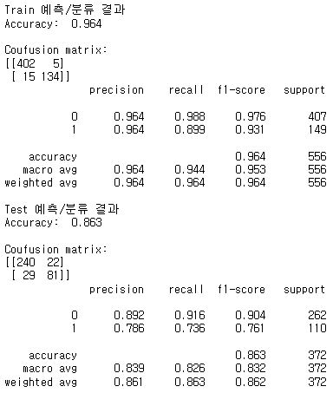
06 모델링
인공신경망(NN)
gridsearchCV 튜닝 파라미터: batch_size=50, solver='adam', activation='relu', hidden_layer_sizes=(24, 24)
정확도는 train: 96.4%, test: 86.3%
1기준 f1 스코어는 76.1%로 다른 모델에 비해 낮음

Slide 29
06 최종 모델 선정
결과: 의사결정나무와 그래디언트 부스팅의 성능지표가 거의 동일하게 출력되었다. - 변수중요도에서는 의사결정나무는 변수중요도가 변수 2개에 집중되어 있음
- 그래디언트 부스팅도 거의 변수 2개에 집중되어 있으나 다른 변수에 조금씩 중요도가 분산되어 있음.
그렇기 때문에 그래디언트 부스팅으로 최종모델을 정하였다
그래디언트 부스팅
파라미터: max_depth= 1,min_samples_leaf= 5, n_estimators=100, learning_rate= 0.1
Test 데이터 기준: f1 score의 경우, 0일 경우 0.972, 1일경우 0.927이다.
Accuracy on training set: 0.959
Accuracy on test set: 0.960
중요 설명변수: rolling_temp,fur_ex_temp, fur_soak_time, pt_length순으로 중요함

Slide 30
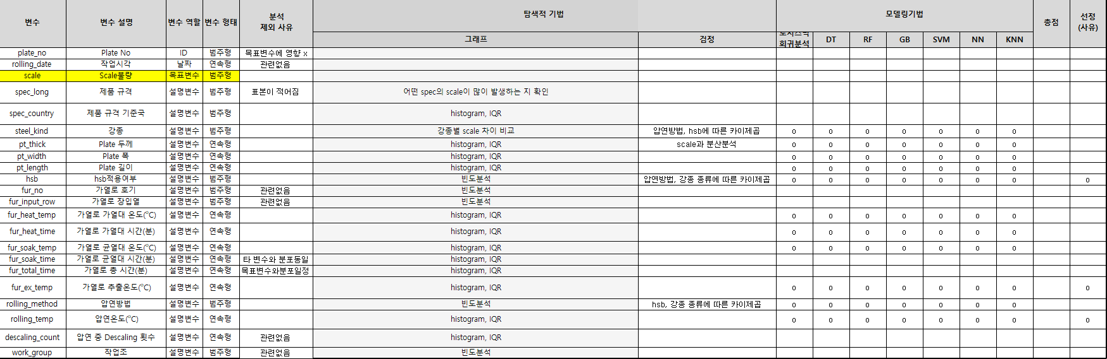
핵심 인자 도출

